Slide 1
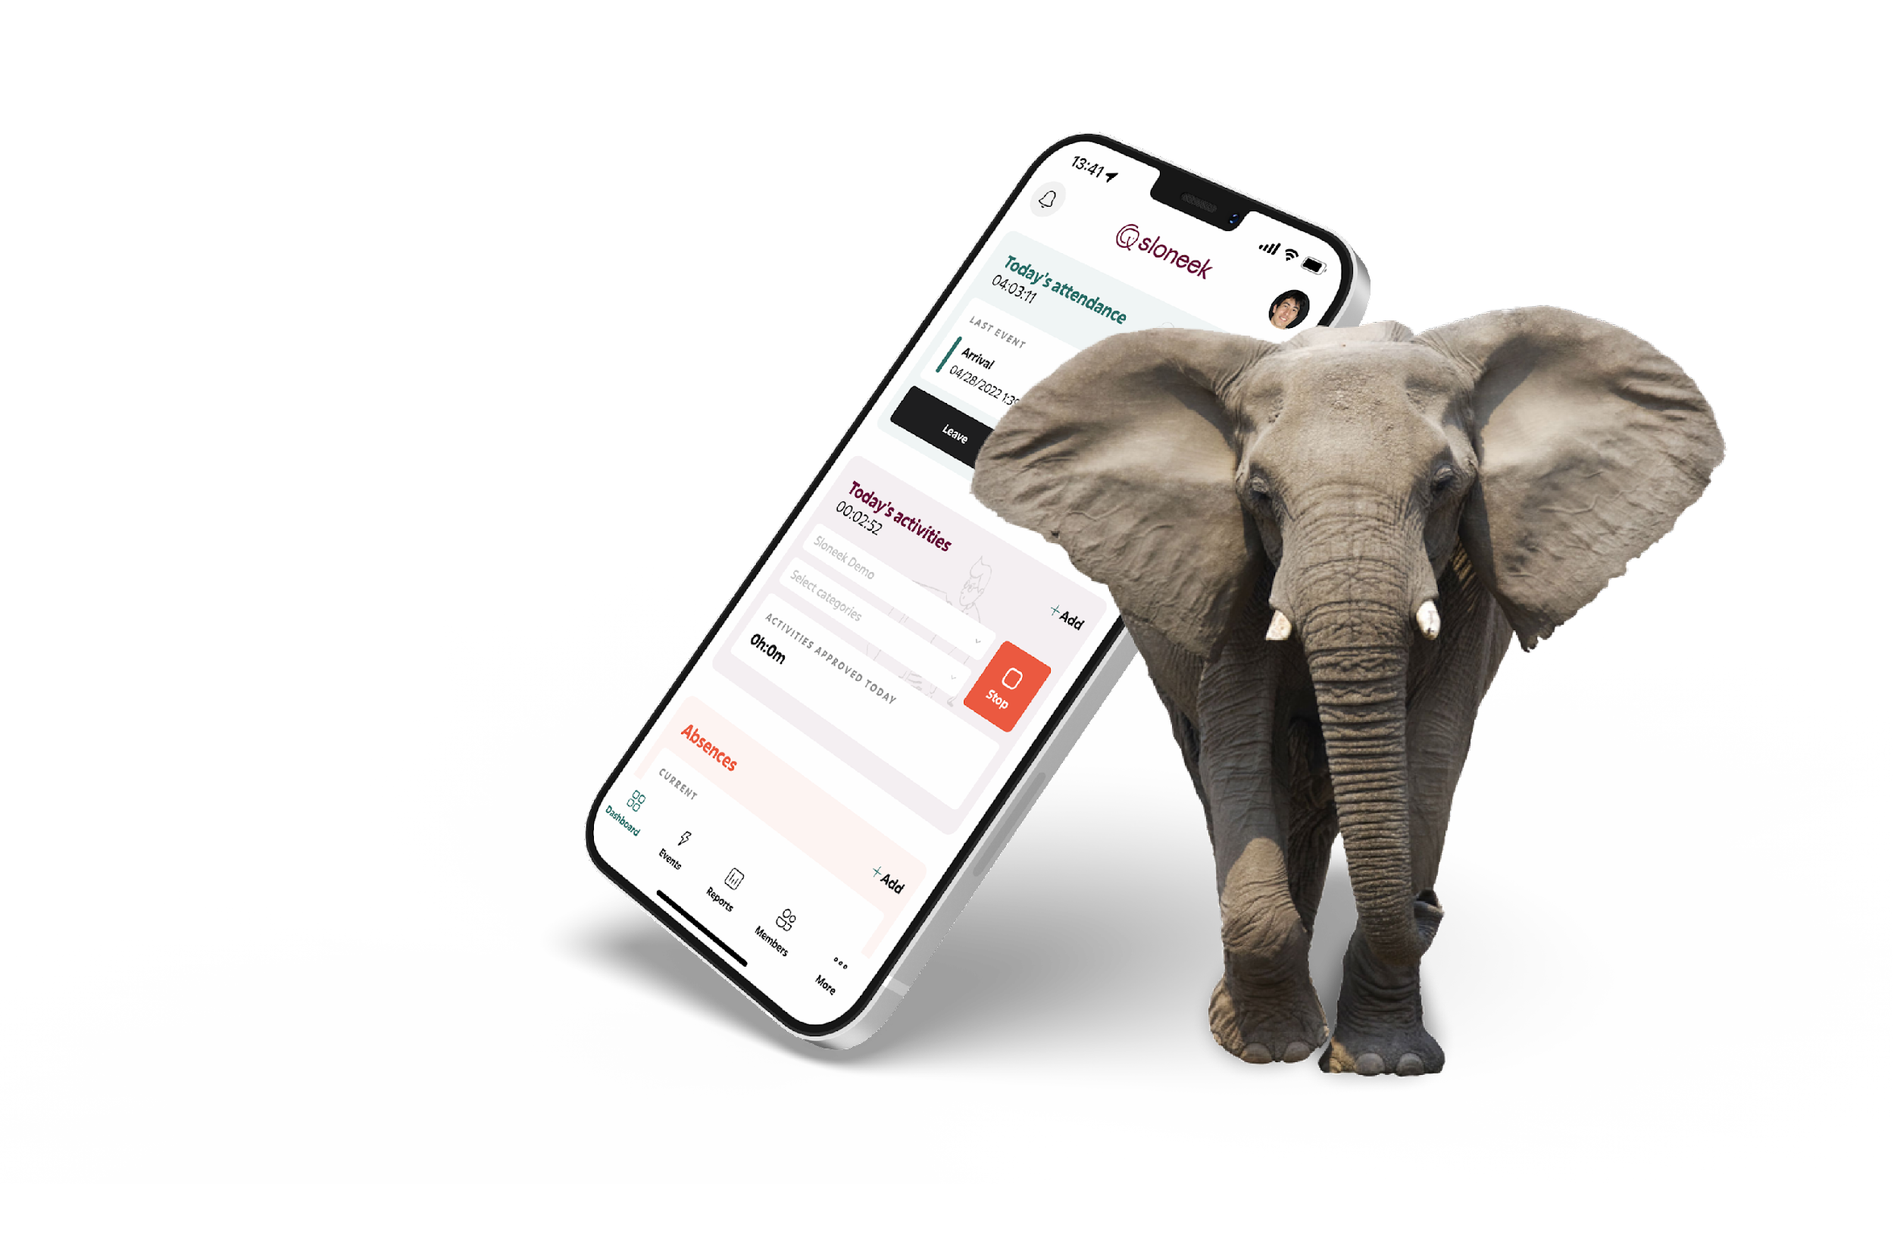
Sloneek: praktické tipy
do začátku
Manuál pro manažery
2023 © Sloneek Europe s.r.o.

Slide 2
Co je Sloneek a proč ho máme?
Sloneek je online aplikace, díky které budete moci:
Jednoduše zadávat dovolené, služební cesty a další události
Schvalovat dovolené a práci svým podřízeným
Řídit hodnocení členů svého týmu a mít dokonalý přehled o jejich výkonnosti
Podepisovat dokumenty a přebírat pracovní pomůcky
Sledovat důležitá firemní oznámení
🤝 Sloneek vám má hlavně co nejvíce zefektivnit procesy, ulehčit komunikaci a naservírovat data pro to nejdůležitější – práci s vašimi lidmi.

Slide 3
Nastavení hesla a přihlášení do aplikace
?
Více informací
Poté, co vám vaše HR aktivuje účty ve Sloneekovi, obdržíte aktivační e-mail s odkazem na vytvoření hesla.
Klikněte na odkaz, nastavte si heslo a přihlaste se do aplikace. 👌
Pokud máte firemní Google či Microsoft e-mail, nemusíte si heslo nastavovat. Jen přejděte na přihlašovací stránku a přihlaste se přes Google, respektive Microsoft.

Slide 4
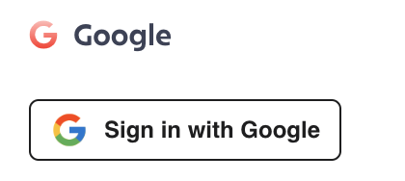

Připojte své firemní kalendáře
?
Přejděte v aplikaci do sekce Můj profil / Oznámení a integrace.
Ve spodní části stránky klikněte na jedno z následujících tlačítek:
Udělte aplikaci potřebná oprávnění a následně jen vyberte kalendáře, které chcete připojit.

Slide 5
Jak si zadat dovolenou a další absence?
?
Přímo z hlavní plochy, případně z kalendáře absencí nebo sekce Moje absence klikněte na tlačítko Nová absence.
Vyberte si v dialogovém okně z dostupných absencí, zadejte časový rozsah a nechte systém zkontrolovat, zda již není v kalendáři kolize.
Pokud je vše v pořádku, absenci vytvořte.
💡 Všechny své zůstatky i zadané absence najdete v sekci Moje absence.

Slide 6
Jak schválit absenci svým podřízeným?
?
Ve chvíli, kdy některý z vašich podřízených zažádá o absenci (typicky o dovolenou), přijde vám notifikace do e-mailu i aplikace.
Absenci můžete schválit jedním kliknutím přímo z e-mailu. Alternativně můžete také přejít do sekce Schvalování v aplikaci a žádosti schválit či zamítnout odtud.
💡 V závislosti na vašem firemním nastavení můžete stejným způsobem schvalovat také pracovní aktivity.

Slide 7
Kde se nejrychleji podívat na svůj tým?
?
Ve Sloneekovi stačí přejít do sekce Kolegové a ihned si můžete najít kontaktní údaje na kteréhokoliv kolegu či kolegyni. Pokud však chcete zobrazit pouze svůj tým, postupujte následovně:
Ve sloupci Tým si vyfiltrujte tým, ve kterém jste manažerem.
Rozklikněte v pravé boční liště Nastavení a právě vytvořenou konfiguraci si uložte.
👥 Když kliknete v seznamu na některého z členů vašeho týmu, otevře se vám jeho uživatelská karta, odkud můžete s daným kolegou dále pracovat.

Slide 8
Jak zadat a spravovat hodnocení podřízených?
?
Jako manažer týmu máte k dispozici celou paletu nástrojů pro efektivní hodnocení vašich lidí. V závislosti na zvyklostech vaší firmy můžete:
Vyplňovat evaluační dotazníky
Hodnotit a updatovat dovednosti (skills) vašich podřízených
Přidávat a vyhodnocovat týmové a individuální cíle
Sestavovat závěrečné výstupy
Postup je přitom velmi jednoduchý:
Pro správu hodnocení vašich lidí přejděte do sekce Kolegové, rozklikněte konkrétního uživatele a záložku Hodnocení.
Vytvořte či updatujte evaluační dotazník, hodnocení dovedností, výkonnostní cíle či závěrečné shrnutí.
💡 Pro vytvoření týmových cílů se přesuňte do sekce Společnost / Hodnocení.

Slide 9
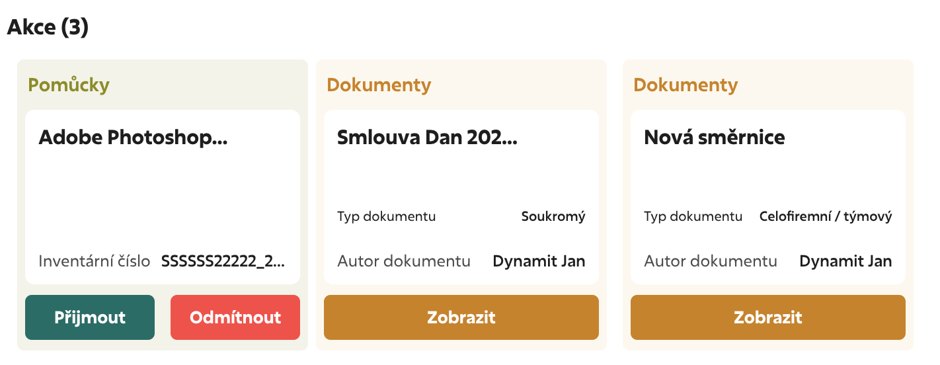
Jak podepsat dokument a přebrat pomůcku?
?
V momentě, kdy vám bude přiřazen dokument nebo pracovní pomůcka, obdržíte notifikaci do e-mailu i do aplikace. Současně vás Sloneek upozorní i na hlavní ploše, že se od vás vyžaduje akce:
🖋 Stačí si rozkliknout detail dokumentu nebo pomůcky, a pokud vyžadují stvrzení podpisem, tak je elektronicky a zabezpečeně podepsat.

Slide 10
Buďte vždy v obraze, co je nového
🎉
👀 Vaše hlavní plocha v aplikaci je místem, kde nejrychleji zjistíte, co se ve firmě aktuálně děje. Každý den sem na minutu mrkněte a buďte v obraze.
Přímo na hlavní ploše v aplikaci můžete:
Číst důležitá firemní oznámení (třeba o chystaném team-buildingu!)
Psát a přijímat kudos (veřejné pochvaly)
Rychle zjistit, kdo z kolegů není daný den v práci
Podívat se, kdo bude slavit narozeniny nebo pracovní výročí
❗️

Slide 11
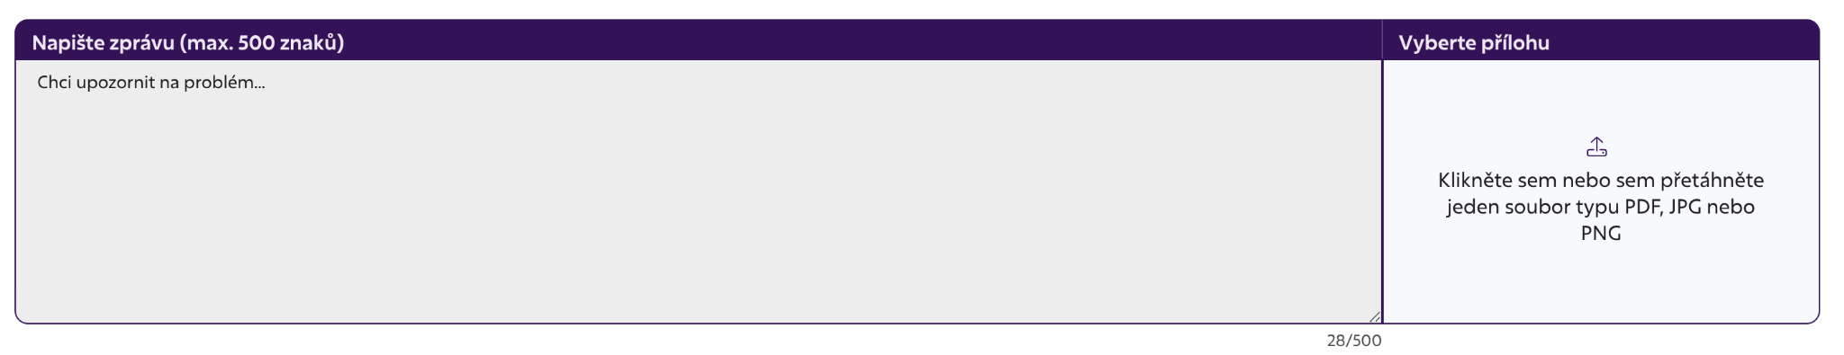
Anonymní schránka důvěry
Chcete upozornit na problém ve firmě nebo vás jen něco trápí? Napište to anonymně do schránky důvěry. Díky vašim podnětům se situace může zlepšit.

Slide 12
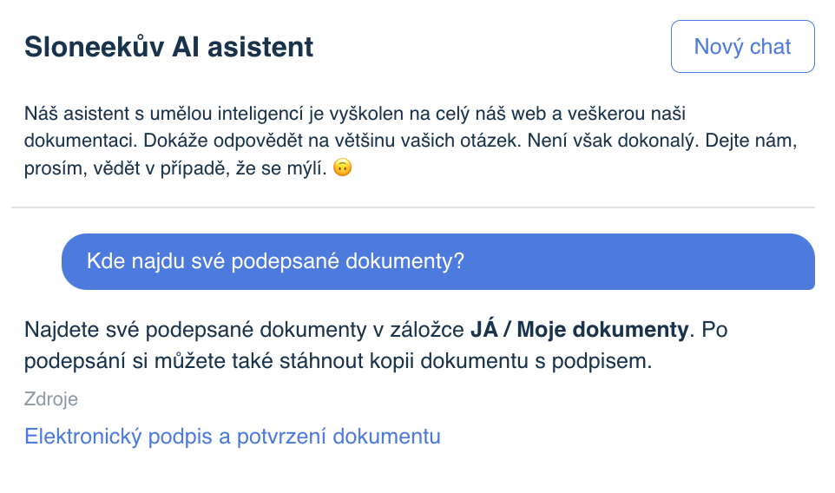
AI asistent je tu pro vás 24/7
Než půjdete hledat pomoc u vašeho HR, vyzkoušejte našeho AI asistenta. Je poháněný ChatGPT-4 a dokáže zodpovědět většinu vašich dotazů, které se týkají aplikace. 😊
AI asistenta najdete pod bublinou s otazníkem v pravém dolním rohu stránky.
👾

Slide 13


S mobilní appkou vše po ruce
Vyzkoušejte také naši mobilní appku do kapsy! Uvidíte, jak jednoduché a praktické je schvalování dovolených nebo zadávání služebních cest.

Slide 14

Děkujeme, že nás využíváte.

